Slide 1
Comisión Nacional de Límites Internacionales
Subsecretaría de Asuntos Americanos
Secretaría de Relaciones Exteriores

Slide 2
Visado de Planos de Mensura Límite Internacional
Plataforma TAD
Consideraciones generales
Todo plano en el cual se represente el Límite Internacional deberá ser visado por la Comisión Nacional de Límites Internacionales. Utilizando la Plataforma Tad como ventanilla virtual del Estado Nacional.
Accesibilidad
Gestión Rápida
Transparencia
Celeridad
Integridad
Seguridad Jurídica

Slide 3
Visado de Planos de Mensura Límite Internacional
Plataforma TAD
En la sección detalles podrá ver los requisitos del trámite antes de iniciarlo. En Iniciar trámite se comenzará el mismo.

Slide 4
Visado de Planos de Mensura Límite Internacional
Plataforma TAD
Instructivo
Instancia datos del solicitante.
Dónde se podrá corroborar la información de contacto.

Slide 5
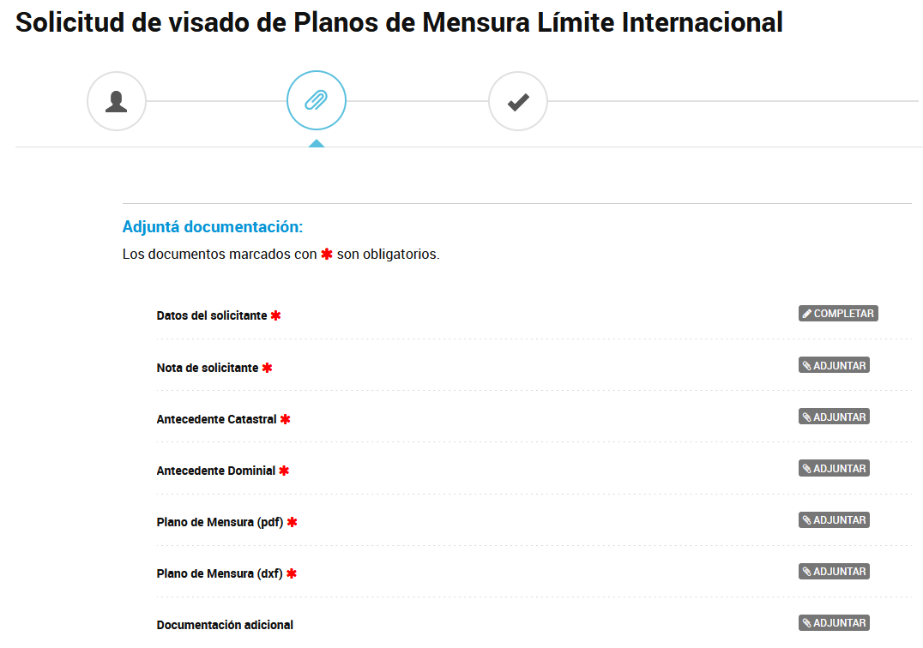
Visado de Planos de Mensura Límite Internacional
Plataforma TAD
Instructivo
Se cargará la documentación solicitada, los que se encuentran con asterisco son obligatorios. En documentación adicional se podrá cargar, si se desea cualquier archivo en carácter informativo al visador.

Slide 6
Visado de Planos de Mensura Límite Internacional
Plataforma TAD
Una vez se haya completado el trámite, se generará automáticamente un número de expediente el cuál podrá ser consultado de manera digital por el presentante y se podrá visualizar el avance del mismo.
Generando transparencia en el trámite, integrándonos con las provincias para garantizar la seguridad jurídica.

